Slide 1


introduction au SEO
Chapitre 3 : focus sur google
FS Consulting
Rocket School Paris

Slide 2
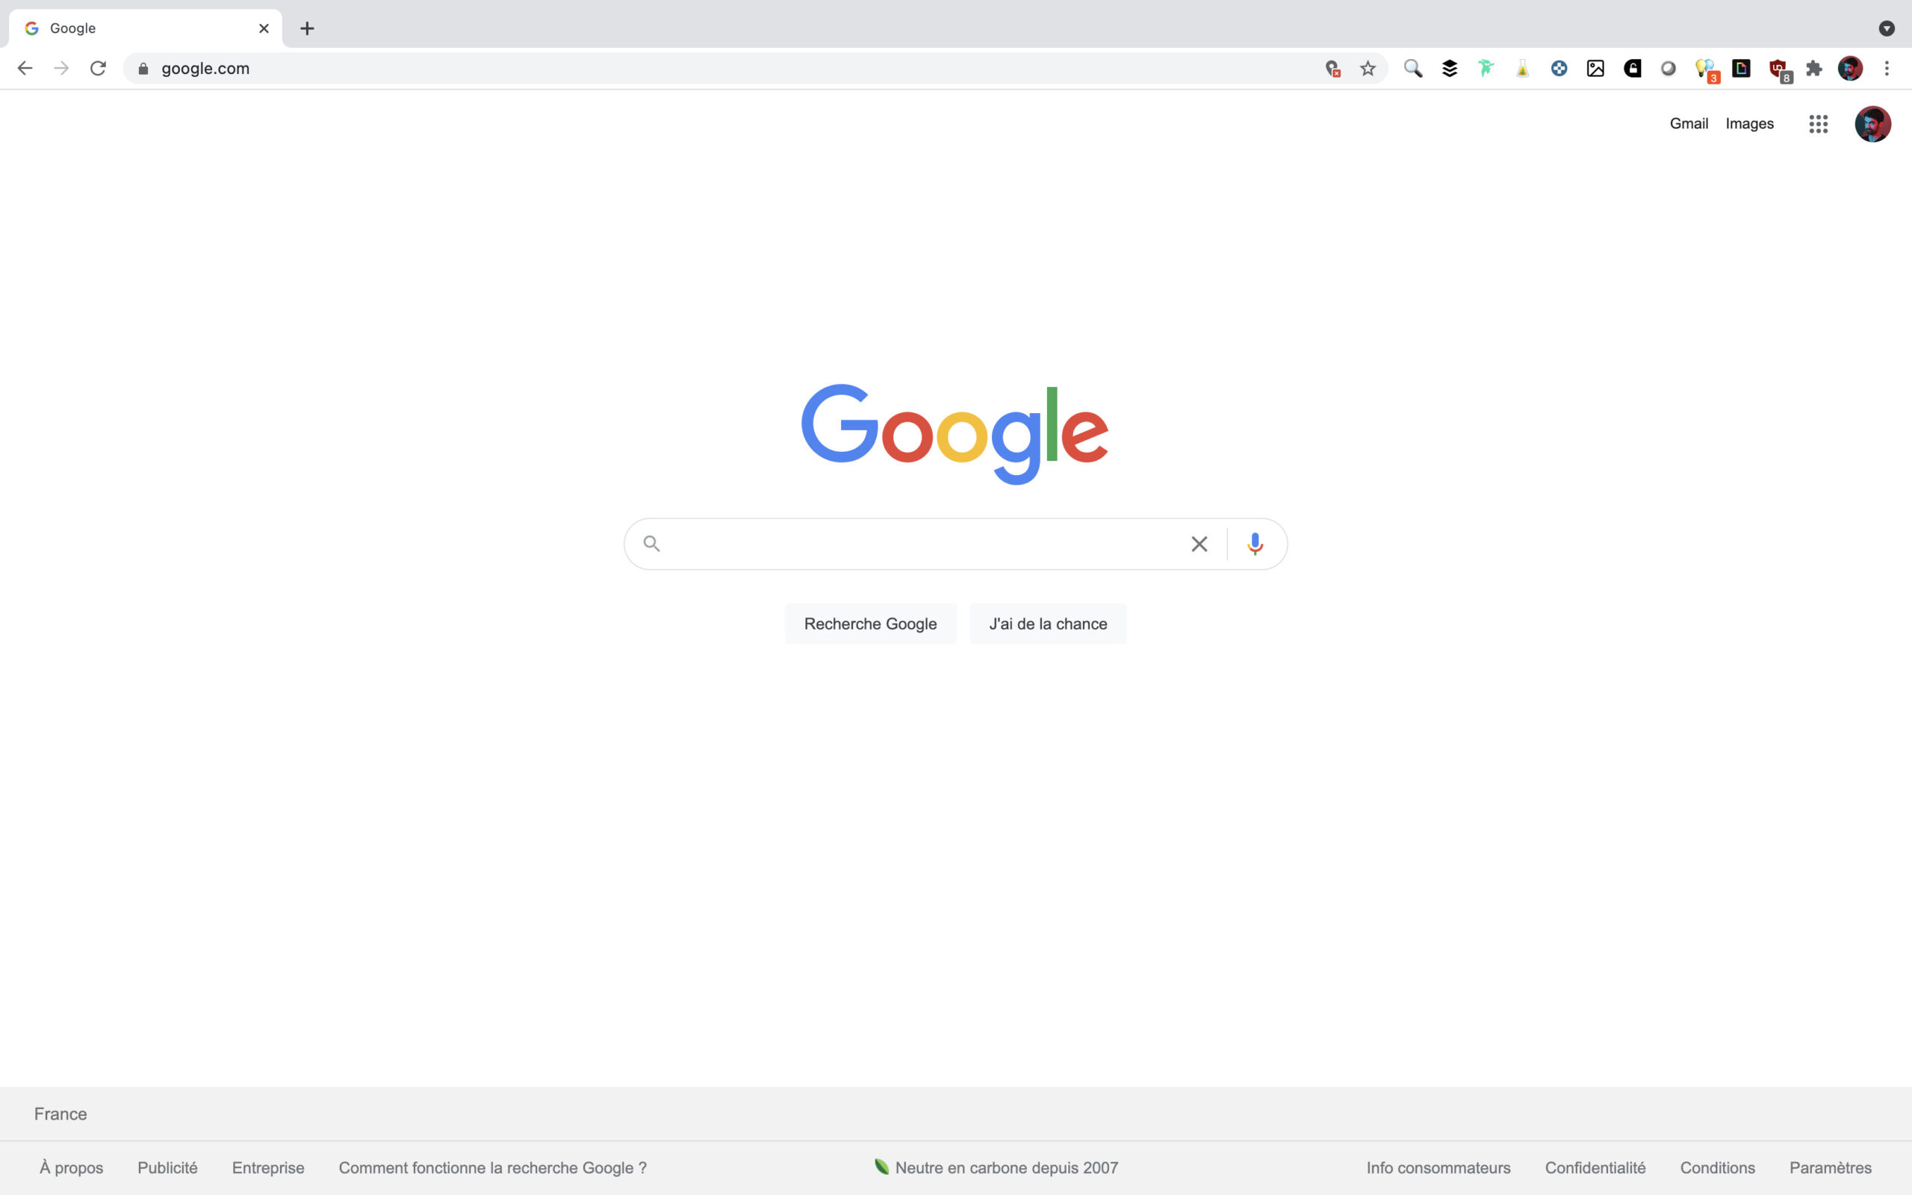
Ces 3 JOURS SERONT PRINCIPALEMENT FOCUS SUR le SEO de GOOGLE
MAIS ON PEUT DISCUTER

Slide 3
focus sur google
Google utilise une variété d'algorithmes pour classer les pages dans les résultats de recherche, y compris le PageRank, RankBrain et BERT.

Slide 4
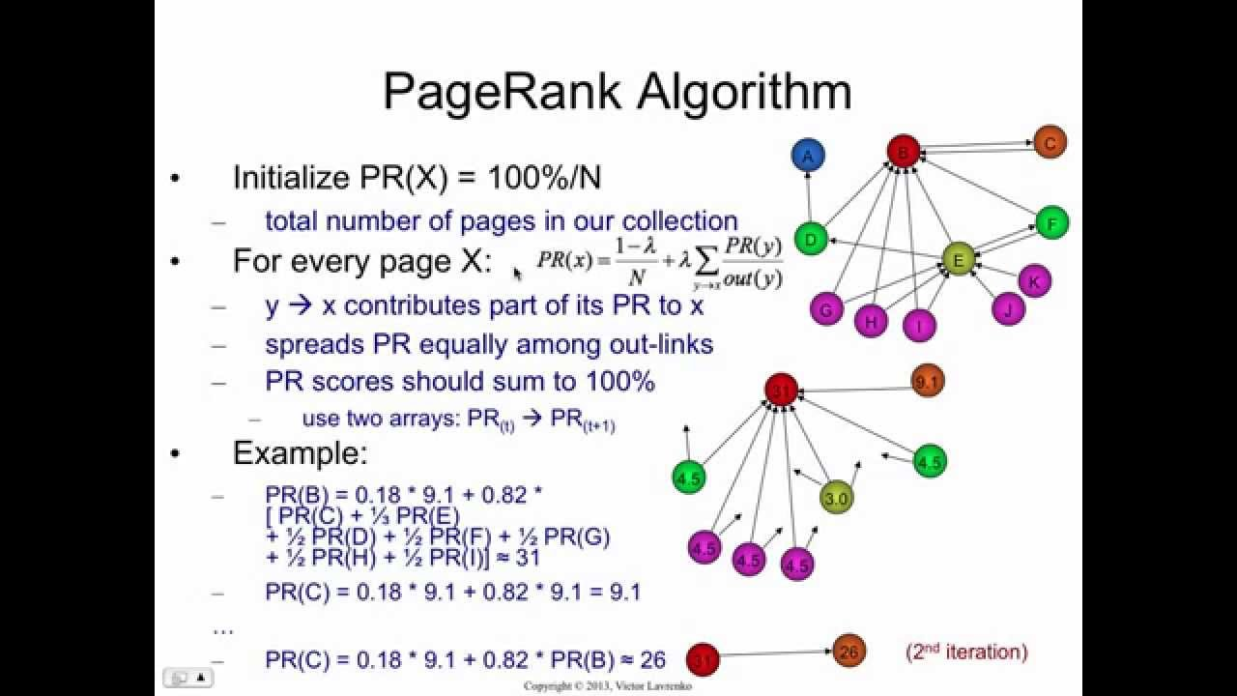
pagerank
sert à classer les liens en fonction de la qualité et de la quantité des liens pointant vers une page

Slide 5
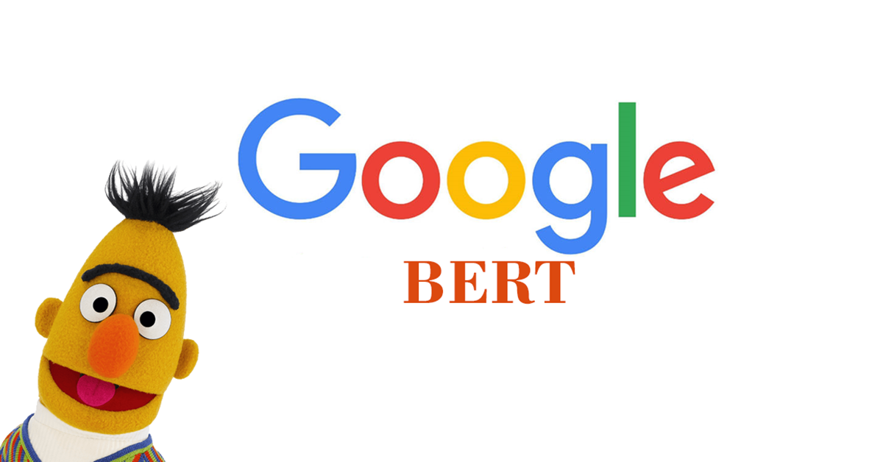
BERT
un modèle de langage développé par Google en 2018 qui lui permet de :
Résoudre les ambiguïtés des expressions, en tenant compte du sens contextuel des mots ;
Comprendre à quoi correspondent les pronoms, en particulier dans les longs paragraphes ;
Lever les problèmes d’homonymie ;
Donner des réponses directement dans les SERP (Search Engine Result Page)…

Slide 6

rankbrain
permet à Google de mieux comprendre les requêtes de recherche ambigües et à longue traîne, qui peuvent être difficiles à interpréter pour les algorithmes de recherche traditionnels

Slide 7
rankbrain
BERT
contenu
contexte
page rank
autorité

Slide 8
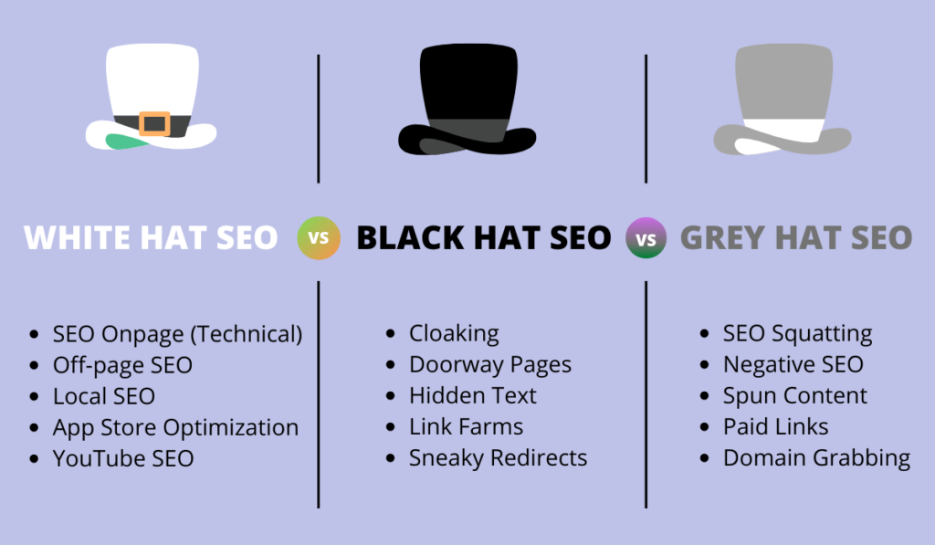
choose your destiny

Slide 9
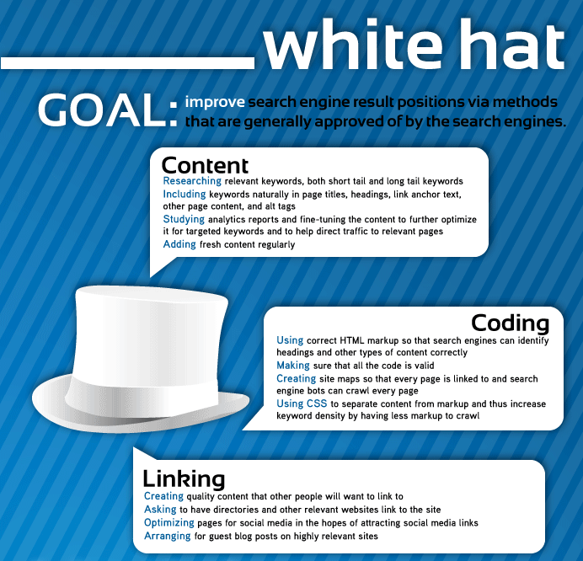
White hat :
on reste clean

Slide 10
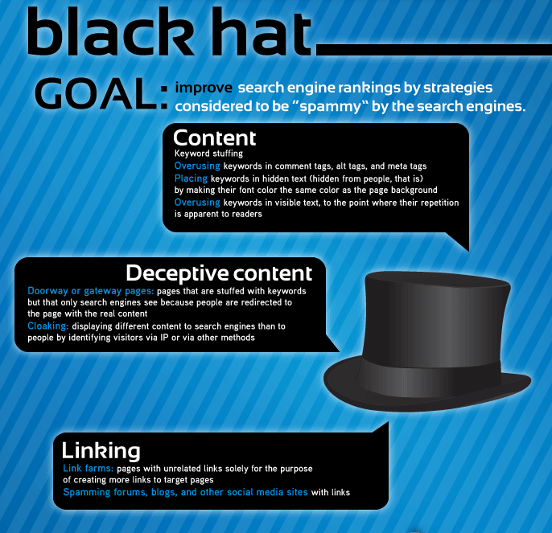
BLACK hat :
hacker l’algorithme
(Google sera toujours plus fort que toi)

Slide 11
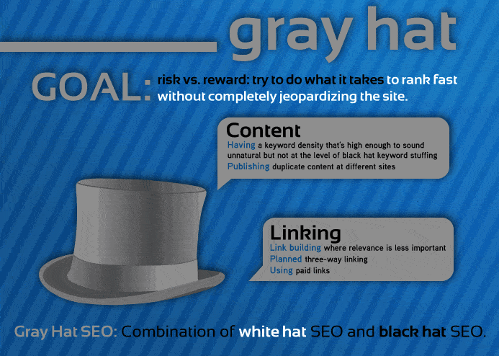
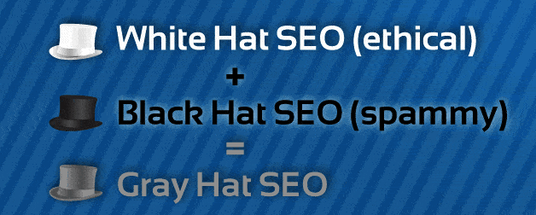
grey hat :
C’est un peu border
mais ça reste ok

Slide 12
MISES à jour google
ces 15 dernières années, l’algorithme de Google a beaucoup évolué afin de s’adapter aux besoins des utilisateurs et aux comportements des éditeurs de sites internet.
c’est très grand n’est-ce pas ?

Slide 13

²
panda update - 2011
réduire les classements des sites de faible qualité
pénaliser les sites qui copient le contenu (duplicate content) ou qui publie du contenu de faible qualité (thin content)
récompenser les sites qui offrent de la valeur ajoutée
pour résumer, cette mise à jour cible les sites qui ne sont pas utiles pour les utilisateurs.

Slide 14
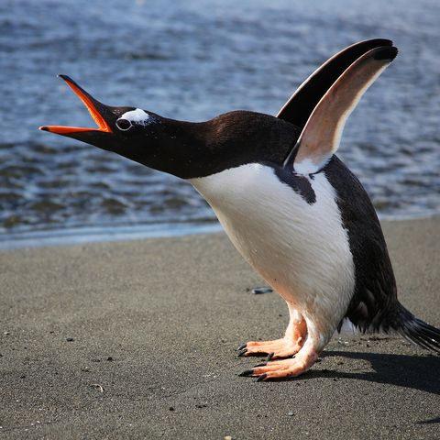
PENGUIN update - 2012
pénaliser les sites qui :
acquièrent des liens de manière non naturelle
achètent des backlinks
achètent des domaines expirés pour les remodeler et y insérer des backlinks
acquièrent des liens non pertinents
gagnent des backlinks trop rapidement
ont recours au Keyword Stuffing
pour résumer, cette mise à jour cible les sites qui font du black hat SEO
(ou plutôt du grey hat à cette époque).

Slide 15
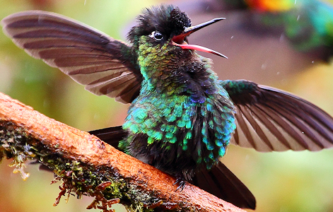
hummingbird update - 2013
a permi a Google de comprendre le contexte qui entoure les mots-clés ainsi que les intentions de recherche des utilisateurs.
depuis la hummingbird update, les sites doivent ajouter du contexte à leurs contenus en utilisant des mots connexes au mot-clé cible.
la pertinence d’une page n’est plus mesurée selon la densité de mots mais pltuôt aux LSI (Latent Semantic Indexing).
en plus de virer les sites qui font du keyword stuffing, cette mise à jour a rendu google plus intelligenT.

Slide 16
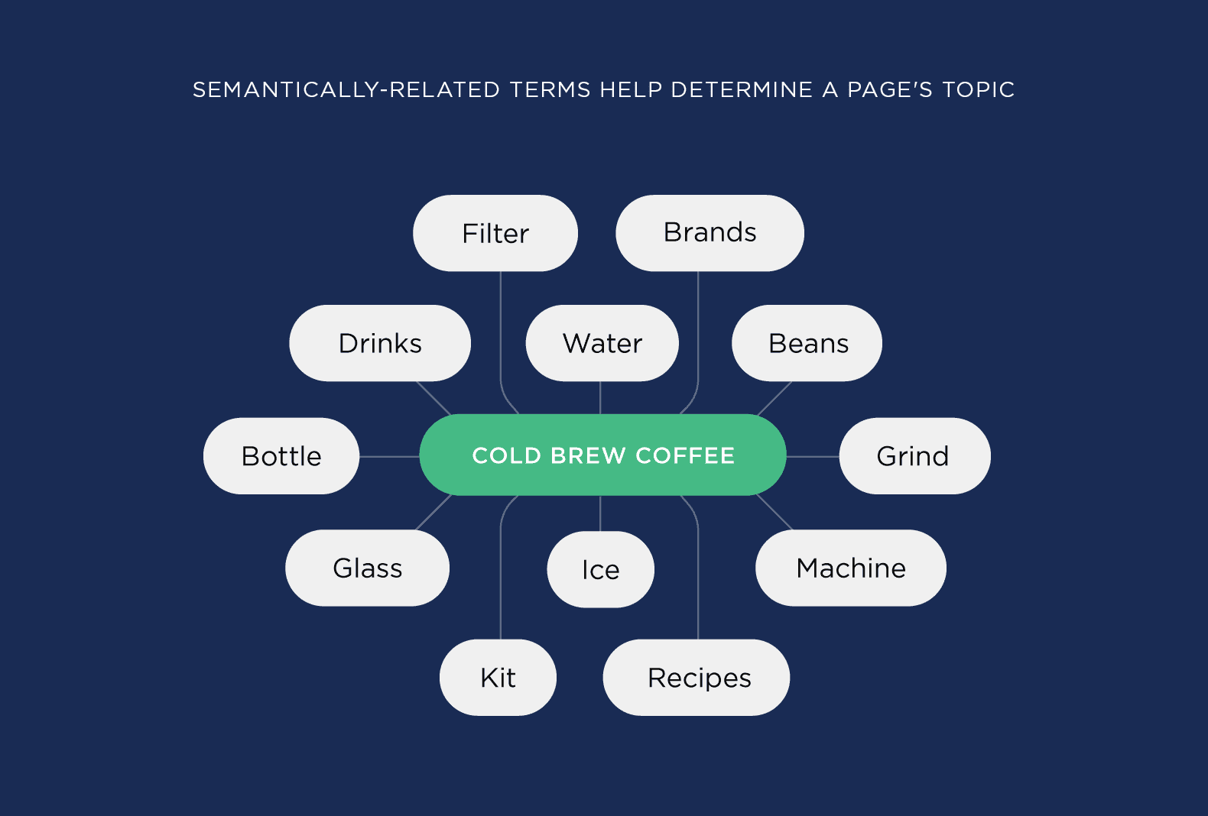
un exemple

Slide 17
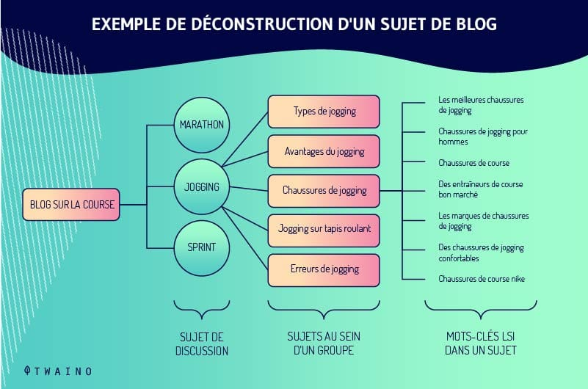
un exemple concret

Slide 18
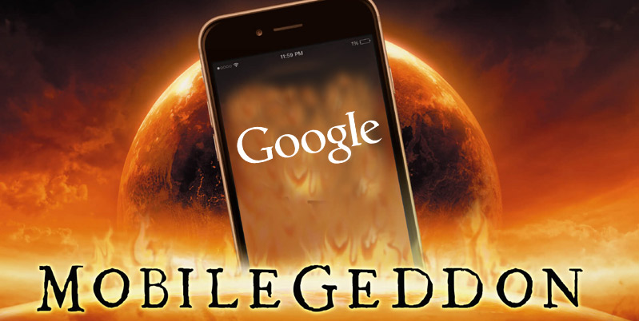
MOBILEGEdDON update - 2015
met en avant les sites qui sont responsive.
défavorise ceux qui ne le sont pas.

Slide 19
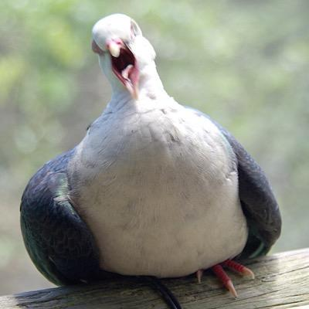
pigeon update – 2014/2015
favorise les résultats de recherche locaux
régule la concurrence déloyale au bénéfice des petits commerces
introduit des résultats de recherche locaux avec Google Maps
affiche des résultats de recherche selon la position de l’utilisateur
depuis la pigeon update, le SEO local a pris une place prépondérante dans les stratégies de référencement.
NAP (Name, Adress, Phone), annuaires locaux, Yelp, Apple Maps,
Google Business Profile (fiche établissement), les avis, etc.
en résumé, google a ajouté la dimension locale aux résultats de recherche pour réguler la concurrence

Slide 20

RANK BRAIN update – 2015
Rank Brain est une intelligence artificielle qui comprend le sens de requêtes similaires mais formulées différemment
dans la prolongation de la Humminbird update, Rank Brain a pour but d’interpréter et de comprendre les recherches les plus abstraites des utilisateurs
Rank Brain faisait partie des 3 facteurs de référencement les plus importants
avec la qualité du contenu et les backlinks
c’est à ce moment-là que google est devenu surpuissant.

Slide 21
RANK BRAIN update – 2015
les facteurs déterminants qui sont analysés par Rank Brain :
l’utilisation des LSI (Latent Semantic Indexing)
le taux de rebond : pourcentage de l'ensemble des sessions sur votre site au cours desquelles l’utilisateur n’a accédé qu'à une seule page
le dwell time : le temps passé sur le site avant de retourner à la SERP)
l’engagement
c’est à ce moment-là que google est devenu surpuissant.

Slide 22
ET Aujourd'hui c’est comment ?
Google met à jour régulièrement les update précédemment évoquées.
Selon SearchEngineLand, Google aurait fait 4500 mises à jour en 2020.
L’historique de toutes les mises à jour est ici. Vous pouvez aussi chercher sur Google : « Google last big update date ». C’est le premier lien.

Slide 23

²
AI TIME

